Slide 1

Elektrotehnički fakultet u Beogradu Projektna prezentacija iz predmeta Principi softverskog inženjerstva

Slide 2
O čemu će biti reči?
Kroz ovu dokumentaciju dat je kratak opis razvoja aplikacije iz predmeta Principi softverskog inženjerstva.
Kao inspiracija za realizaciju ove aplikacije, poslužila je igra Hangman, koja pruža edukativni vid zabave i učenja.
Aplikacija ima prilično jednostavan i intuitivan interfejs, te je tako pogodna za sve tipove korisnika, koji žele na virtuelni način da se takmiče, zabave i uče.

Slide 3
Tim Lepe Brene
Mehmed Harčinović 0261/2019 – team leader
Merisa Harčinović 0258/2019
Magdalena Čvorović 0670/2019
Sead Rujević 0311/2015

Slide 4
Faze tokom projekta
Projektni zadatak
SSU dokumenti i prototip aplikacije
Formalna inspekcija
Modelovanje baze podataka
Implementacija aplikacije
Modelovanje aplikacije
Testiranje aplikacije

Slide 5
Projektni zadatak
Projektni zadatak je dokument koji se sastoji iz sledećih odeljaka:
Opis proizvoda
Vrste korisnika
Funkcionalnosti sistema
Pretpostavke i ograničenja
Kvalitet
Nefunkcionalni zahtevi
Dokumentacija
Plan i prioriteti
U pisanju su učestovali Merisa Harčinović i Mehmed Harčinović, ali je ceo tim doprineo sastavljanju projektnog zadatka, davanjem ideja i predloga.

Slide 6
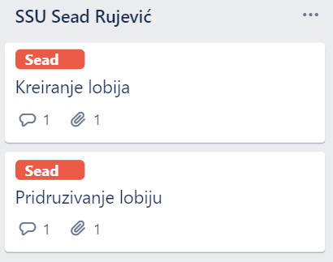
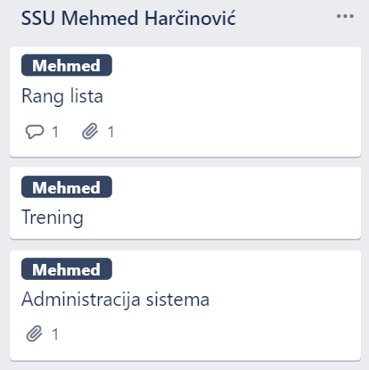
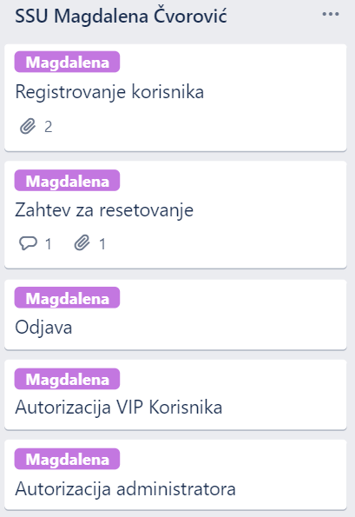
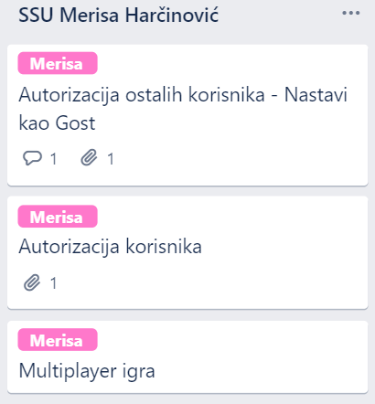
SSU dokumenti
SSU dokumenti opisuju svaku funkciju opisanu u projektnom zadatku, u odeljku Funkcionalnosti.

Slide 7
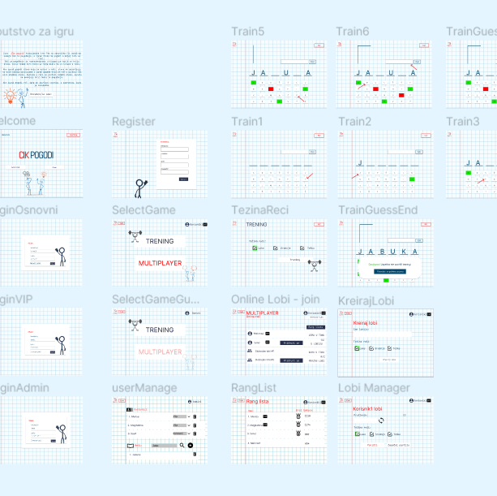
Prototip
Korišćen alat : Figma
Link: https://www.figma.com/file/vhFwVr2YOqfGitd2nfOK4g/CikPogodi?node-id=0%3A1
Svi članovi su učestvovali u izradi prototipa.

Slide 8
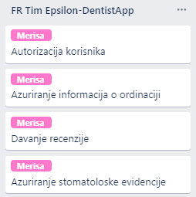
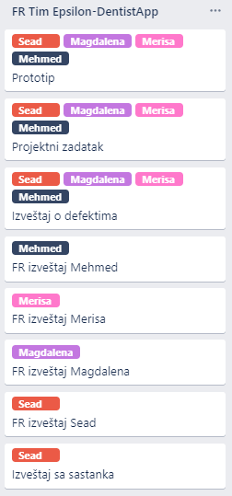
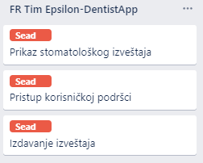
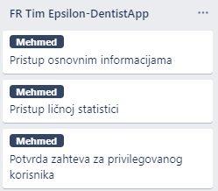
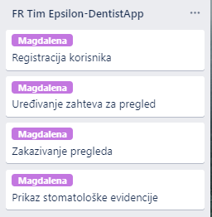
Formalna inspekcija
Kontrolisanje projektnog zadatka, SSU dokumenata i prototipa.
Tim Epsilon, Team 7
Inspektori: svi članovi
Moderator: Merisa Harčinović
Zapisničar: Sead Rujević

Slide 9
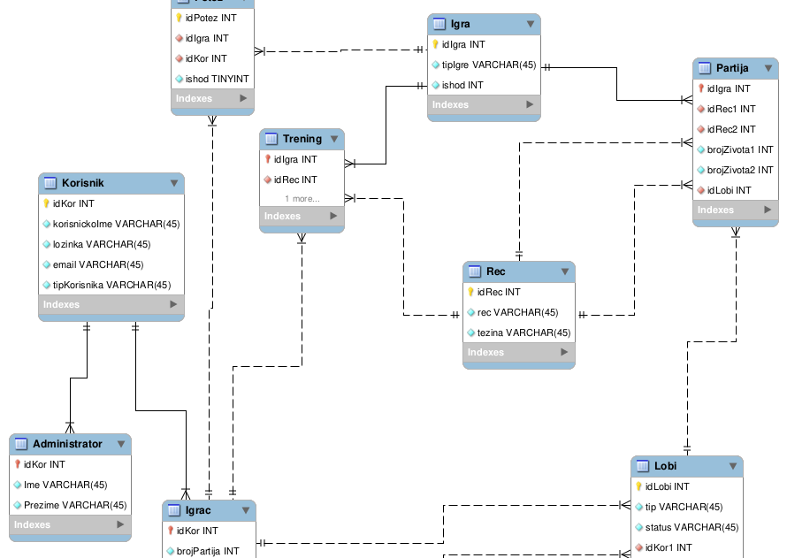
Modelovanje baze podataka
Za potrebe ovog projekta, kreirana je baza IE notacije u alatu MySQLWorkbench.
U izradi ove faze učestvovali su:
Mehmed Harčinović
Merisa Harčinović
Magdalena Čvorović
Ova faza obuhvata model baze podataka i dokument specifikacije baze.

Slide 10
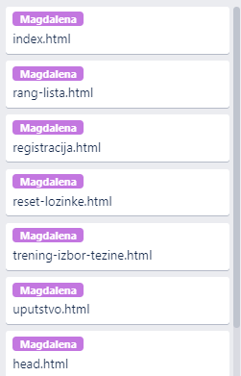
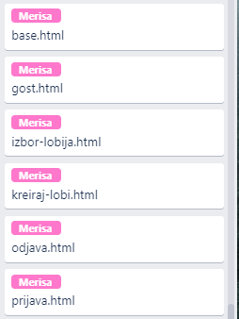
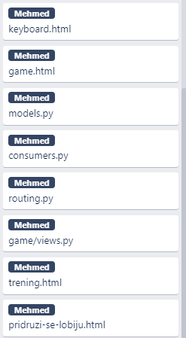
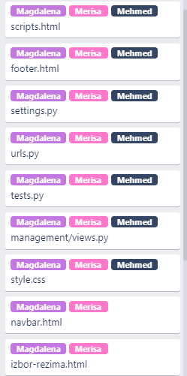
Implementacija
Učesnici: Mehmed Harčinović, Merisa Harčinović, Magdalena Čvorović

Slide 11
Korišćeni alati
MySQL Workbench – v8.0
Ovaj program korišćen je za modelovanje baze podataka, svih tabela u okviru nje i njihovih međusobnih relacija. Takođe je korišćen za generisanje script fajla za bazu podtaka.
Bootstrap – v4.6.1
Bootstrap je korišćen kao dodatak HTML stranicama sa gotovim komponentama koje su dosta olakšale samo uređivanje stranica i omogućile da aplikacija može da se korektno prikazuje na ekranima svih veličina.
JavaScript - v8 10.2.154.4
JavaScript je korišćen za kreiranje dinamičnog i interaktivnog doživljaja u režimima igre poput treninga i multiplejera.
Django– v4.0. 4
Django je kičmeni stub naše aplikacije, ceo backend deo projekta odrađen je pomoću djanga.
Ajax
Asinhroni javascript pozivi korišćeni su u implementacije multiplejer igre, gde su na određenom intervalu osvežavane informacije o igračima.
Django Channels
Django channels je omogućio serversku obradu websocket zahteva neophodnih za multiplejer deo igre.
Web Sockets
Websocketi su korišćeni kao komunikacioni tunel između servera i clienta sa client strane. Docutils Python biblioteka za lakše pisanje dokumentacije i čitanje dokumentacije sa /admin/doc strane projekta.

Slide 12
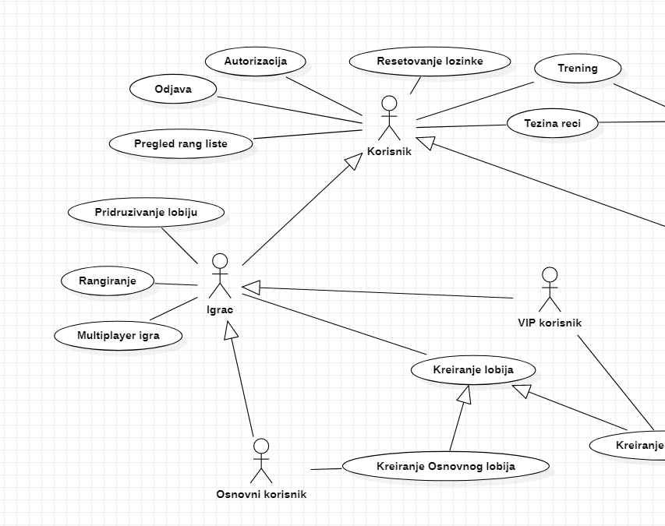
Modelovanje veb aplikacije
Korišćen alat: starUML
U izradi UML modela aplikacije učestvovali su:
Mehmed Harčinović
Merisa Harčinović
Magdalena Čvorović
Model sadrži:
Dijagrame slučajeva upotrebe (za svaki SSU dokument)
Dijagram klasa
Dijagrame sekvence (za svaki SSU dokument)

Slide 13
Testiranje aplikacije
Korišćen alati: Selenium IDE, Django
U izradi UML modela aplikacije učestvovali su:
Mehmed Harčinović
Merisa Harčinović
Magdalena Čvorović
Ova faza obuhvata test plan i testove.

Slide 14
HVALA NA PAŽNJI!

